Slide 1

第二十九讲 树的基础知识
李绿周
中山大学计算机学院
2024年12月
https://mooc1-1.chaoxing.com/course/216273730.html
lilvzh@mail.sysu.edu.cn
离散数学基础
第二十九讲 树的基础知识
2024年7月

Slide 2
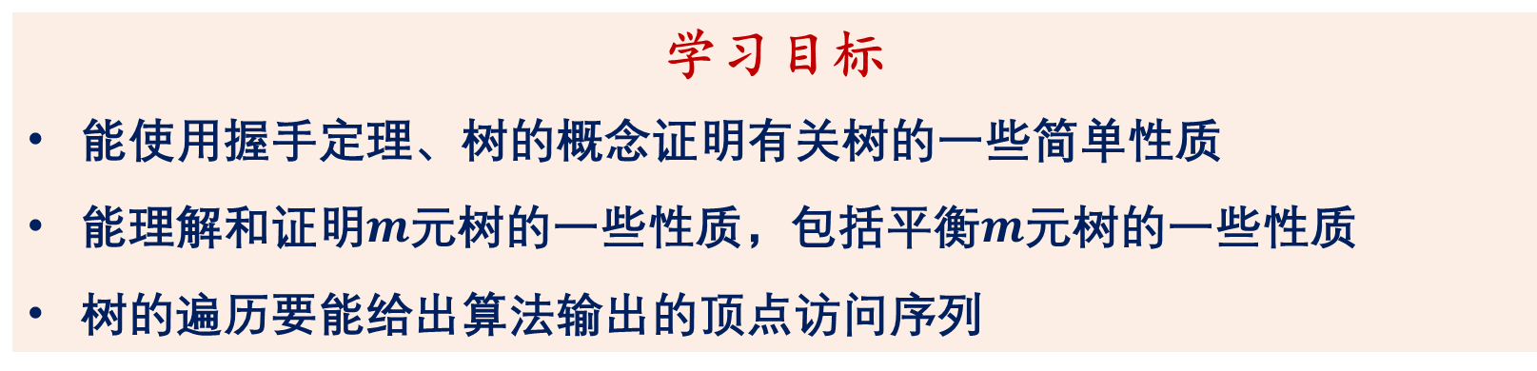
提示
学习目标与学习重点
学习目标
能使用握手定理、树的概念证明有关树的一些简单性质
能理解和证明$m$元树的一些性质，包括平衡$m$元树的一些性质
树的遍历要能给出算法输出的顶点访问序列
学习重点
如何证明无向树的基本性质？
如何理解根数的中序、前序、后序遍历，它们与图的遍历有什么异同？
离散数学基础
第二十九讲 树的基础知识
2024年7月 2/32

Slide 3
内容提要
无向树的定义及性质
根树的定义及性质
树的遍历
离散数学基础
第二十九讲 树的基础知识
2024年7月 3/32

Slide 4
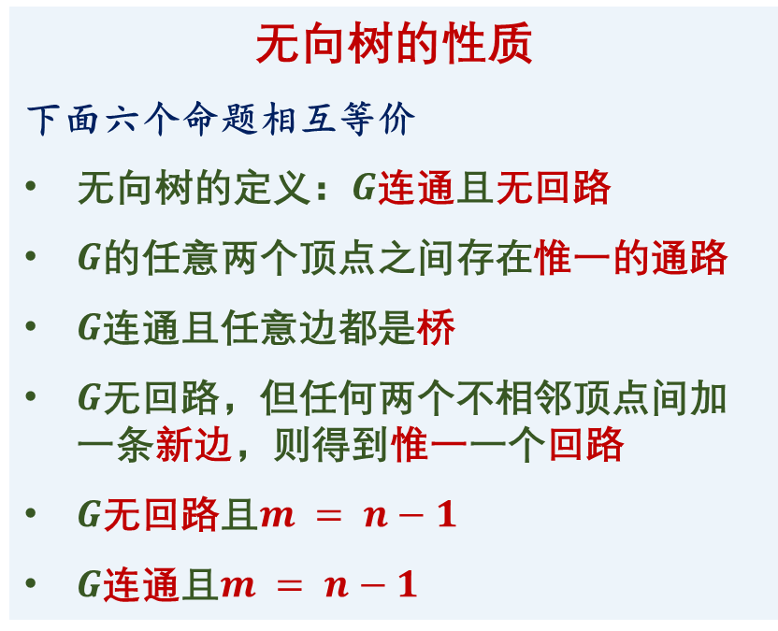
无向树的定义及性质
无向树的定义及其性质
无向树(tree)的定义
连通无回路的无向图称为无向树
环、重边都是回路，因此无向树必定是简单图
无向树中度数为1的顶点称为树叶、度数大于等于2的顶点称为分支点
只有一个顶点（这时没有边）的简单图称为平凡树
无向树的性质
下面六个命题相互等价
无向树的定义：$G$连通且无回路
$G$的任意两个顶点之间存在惟一的通路
$G$连通且任意边都是桥
$G$无回路，但任何两个不相邻顶点间加一条新边，则得到惟一一个回路
$G$无回路且$m = n−1$
$G$连通且$m = n−1$
离散数学基础
第二十九讲 树的基础知识
2024年7月 4/32

Slide 5
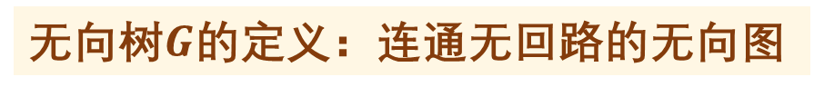
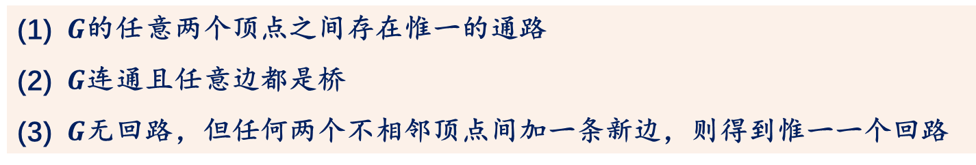
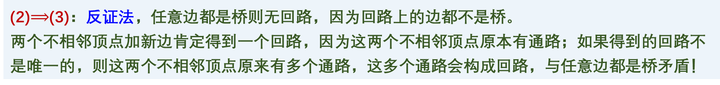
无向树的定义及性质
无向树性质的证明
无向树$G$的定义：连通无回路的无向图
证明无向树的定义与这三个命题两两相互等价
(1) $G$的任意两个顶点之间存在惟一的通路
(2) $G$连通且任意边都是桥
(3) $G$无回路，但任何两个不相邻顶点间加一条新边，则得到惟一一个回路
定义$⟹$(1)：反证法，若存在两个顶点有多个通路，则存在回路
(1)$⟹$(2)：反证法，如果边$e = (u, v)$不是桥，则$u$和$v$之间存在多个通路
(2)$⟹$(3)：反证法，任意边都是桥则无回路，因为回路上的边都不是桥。
两个不相邻顶点加新边肯定得到一个回路，因为这两个不相邻顶点原本有通路；如果得到的回路不是唯一的，则这两个不相邻顶点原来有多个通路，这多个通路会构成回路，与任意边都是桥矛盾！
(3)$⟹$定义：任何两个不相邻顶点加一条新边能得到回路说明这两个不相邻顶点原本是连通的，因此图$G$是连通的，且无回路，因此$G$是无向树
离散数学基础
第二十九讲 树的基础知识
2024年7月 5/32

Slide 6
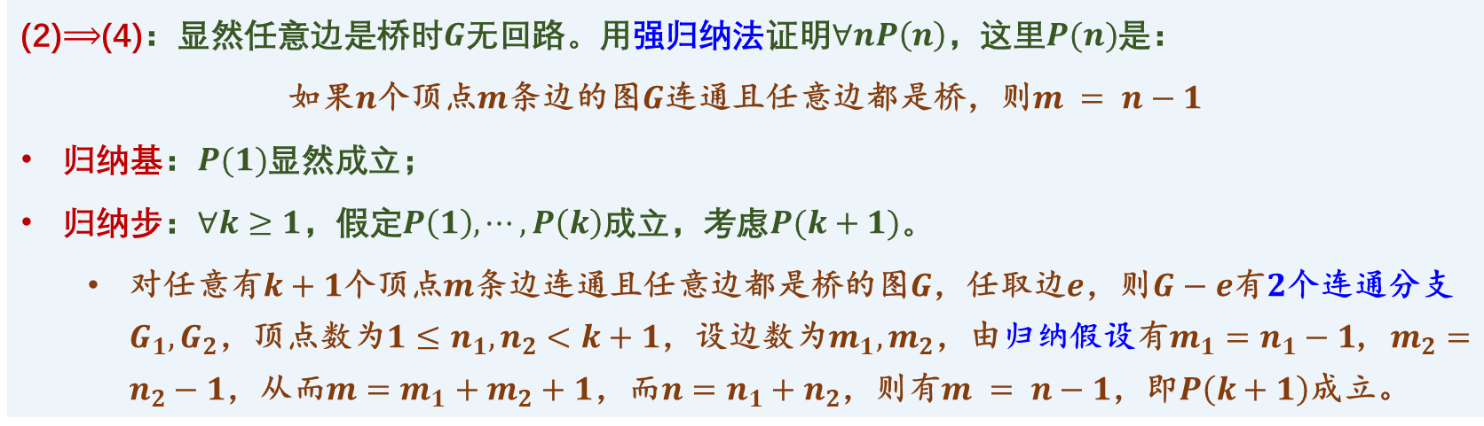
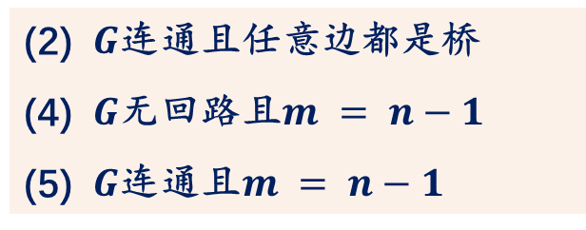
无向树的定义及性质
无向树性质的证明
无向树$G$的定义：连通无回路的无向图
(2) $G$连通且任意边都是桥
(4) $G$无回路且$m = n−1$
(5) $G$连通且$m = n−1$
证明这三个命题两两相互等价
(2)$⟹$(4)：显然任意边是桥时$G$无回路。用强归纳法证明$∀nP\left(n\right)$，这里$P(n)$是：
如果$n$个顶点$m$条边的图$G$连通且任意边都是桥，则$m = n−1$
归纳基：$P(1)$显然成立；
归纳步：$∀k≥1$，假定$P\left(1\right), ⋯, P\left(k\right)$成立，考虑$P(k+1)$。
  对任意有$k+1$个顶点$m$条边连通且任意边都是桥的图$G$，任取边$e$，则$G−e$有$2$个连通分支$G_{1}, G_{2}$，顶点数为$1≤n_{1}, n_{2}<k+1$，设边数为$m_{1}, m_{2}$，由归纳假设有$m_{1}=n_{1}−1$, $m_{2}=n_{2}−1$，从而$m=m_{1}+m_{2}+1$，而$n=n_{1}+n_{2}$，则有$m = n−1$，即$P\left(k+1\right)$成立。
离散数学基础
第二十九讲 树的基础知识
2024年7月 6/32

Slide 7
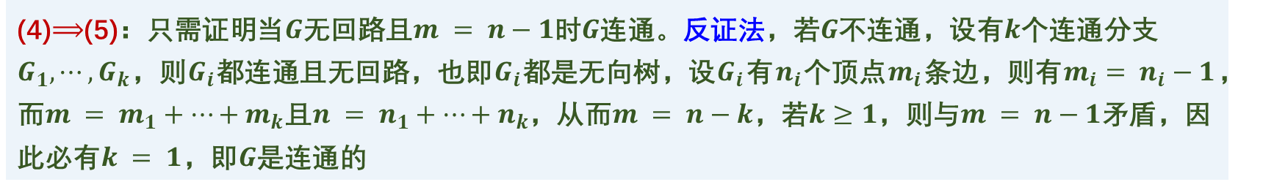
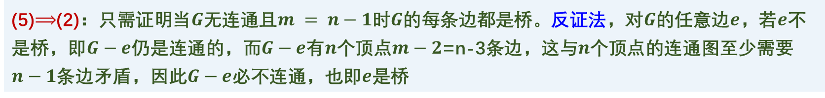
无向树的定义及性质
无向树性质的证明
无向树$G$的定义：连通无回路的无向图
(2) $G$连通且任意边都是桥
(4) $G$无回路且$m = n−1$
(5) $G$连通且$m = n−1$
证明这三个命题两两相互等价
(4)$⟹$(5)：只需证明当$G$无回路且$m = n−1$时$G$连通。反证法，若$G$不连通，设有$k$个连通分支$G_{1}, ⋯, G_{k}$，则$G_{i}$都连通且无回路，也即$G_{i}$都是无向树，设$G_{i}$有$n_{i}$个顶点$m_{i}$条边，则有$m_{i}= n_{i}−1$，而$m = m_{1}+⋯+m_{k}$且$n = n_{1}+⋯+n_{k}$，从而$m = n−k$，若$k≥1$，则与$m = n−1$矛盾，因此必有$k = 1$，即$G$是连通的
(5)$⟹$(2)：只需证明当$G$无连通且$m = n−1$时$G$的每条边都是桥。反证法，对$G$的任意边$e$，若$e$不是桥，即$G−e$仍是连通的，而$G−e$有$n$个顶点$m−2$=n-3条边，这与$n$个顶点的连通图至少需要$n−1$条边矛盾，因此$G−e$必不连通，也即$e$是桥
离散数学基础
第二十九讲 树的基础知识
2024年7月 7/32

Slide 8
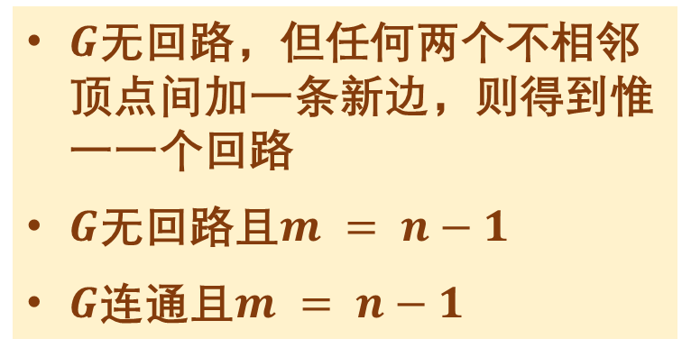
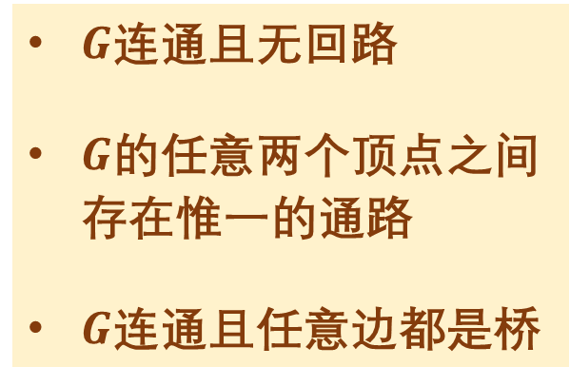
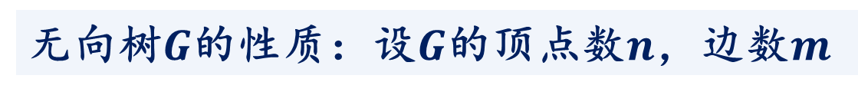
无向树的定义及性质
无向树性质小结
无向树$G$的性质：设$G$的顶点数$n$，边数$m$
$G$连通且无回路
$G$的任意两个顶点之间存在惟一的通路
$G$连通且任意边都是桥
$G$无回路，但任何两个不相邻顶点间加一条新边，则得到惟一一个回路
$G$无回路且$m = n−1$
$G$连通且$m = n−1$
离散数学基础
第二十九讲 树的基础知识
2024年7月 8/32

Slide 9
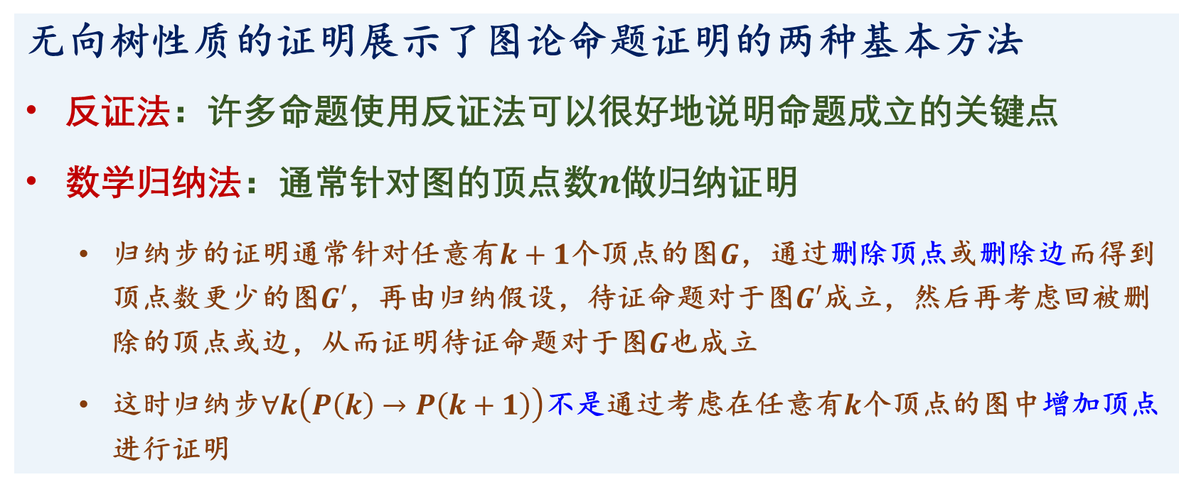
无向树的定义及性质
证明图论命题的基本方法
无向树性质的证明展示了图论命题证明的两种基本方法
反证法：许多命题使用反证法可以很好地说明命题成立的关键点
数学归纳法：通常针对图的顶点数$n$做归纳证明
  归纳步的证明通常针对任意有$k+1$个顶点的图$G$，通过删除顶点或删除边而得到顶点数更少的图$G′$，再由归纳假设，待证命题对于图$G′$成立，然后再考虑回被删除的顶点或边，从而证明待证命题对于图$G$也成立
  这时归纳步$∀k\left(P\left(k\right)→P\left(k+1\right)\right)$不是通过考虑在任意有$k$个顶点的图中增加顶点进行证明
离散数学基础
第二十九讲 树的基础知识
2024年7月 9/32

Slide 10
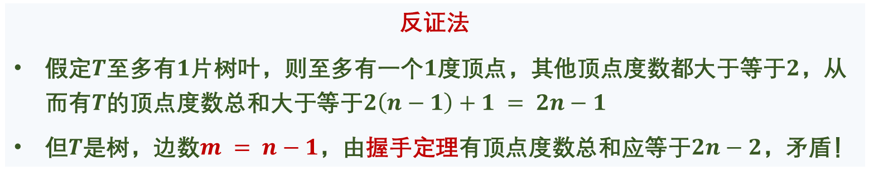
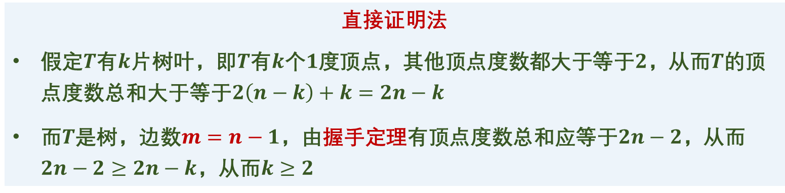
无向树的定义及性质
无向树性质证明举例
若$T=\left(V, E\right)$是树，且$\left|V\right|=n≥2$。证明：$T$至少有两片树叶
反证法
假定$T$至多有$1$片树叶，则至多有一个$1$度顶点，其他顶点度数都大于等于$2$，从而有$T$的顶点度数总和大于等于$2\left(n−1\right)+1 = 2n−1$
但$T$是树，边数$m = n−1$，由握手定理有顶点度数总和应等于$2n−2$，矛盾！
直接证明法
假定$T$有$k$片树叶，即$T$有$k$个$1$度顶点，其他顶点度数都大于等于$2$，从而$T$的顶点度数总和大于等于$2\left(n−k\right)+k=2n−k$
而$T$是树，边数$m=n−1$，由握手定理有顶点度数总和应等于$2n−2$，从而$2n−2≥2n−k$，从而$k≥2$
离散数学基础
第二十九讲 树的基础知识
2024年7月 10/32

Slide 11
内容提要
无向树的定义及性质
根树的定义及性质
树的遍历
离散数学基础
第二十九讲 树的基础知识
2024年7月 11/32

Slide 12
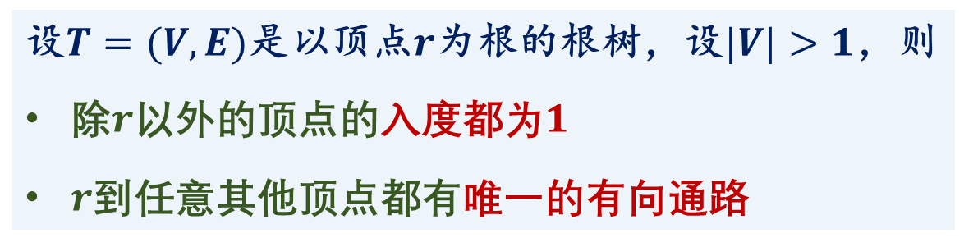
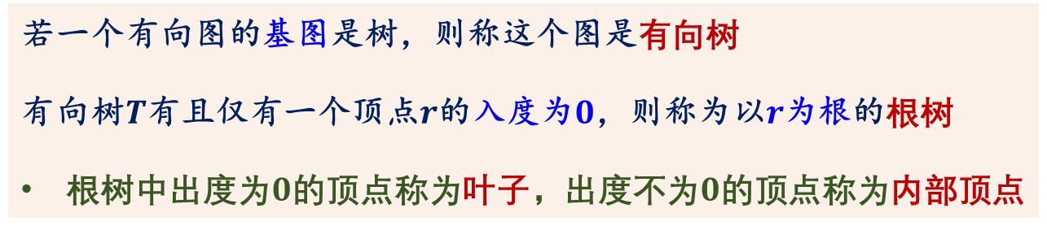

根树的定义及性质
根树的定义
若一个有向图的基图是树，则称这个图是有向树
有向树$T$有且仅有一个顶点$r$的入度为$0$，则称为以$r$为根的根树
根树中出度为$0$的顶点称为叶子，出度不为$0$的顶点称为内部顶点
$$r$$
设$T=(V, E)$是以顶点$r$为根的根树，设$|V|>1$，则
除$r$以外的顶点的入度都为$1$
$r$到任意其他顶点都有唯一的有向通路
离散数学基础
第二十九讲 树的基础知识
2024年7月 12/32

Slide 13
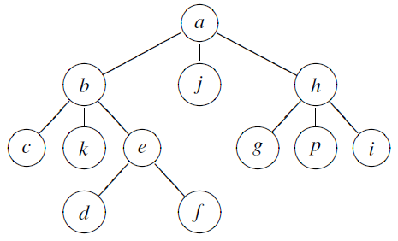
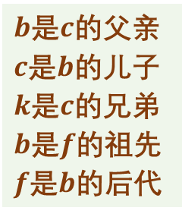
根树的定义及性质
根树的定义
根树一些简单术语
父亲顶点、儿子顶点、兄弟顶点
祖先顶点、后代顶点
子树、顶点层数、树高
根树的画法
根放在最上方，边的方向都从上面顶点指向下面顶点，从而省略边方向，画成无向树样子
无向树也可看做是根树，任意顶点可作为根
第0层顶点
$b$是$c$的父亲
$c$是$b$的儿子
$k$是$c$的兄弟
$b$是$f$的祖先
$f$是$b$的后代
第1层
第2层
树高是3
第3层
离散数学基础
第二十九讲 树的基础知识
2024年7月 13/32

Slide 14
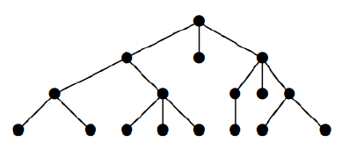
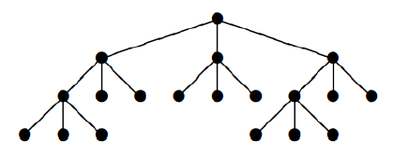
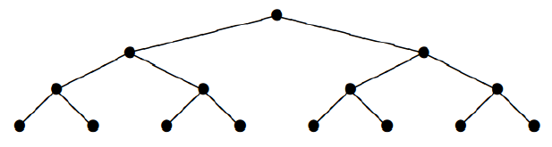
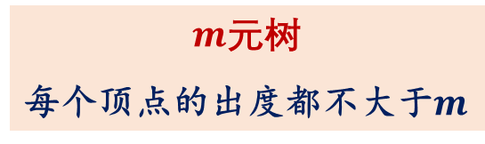
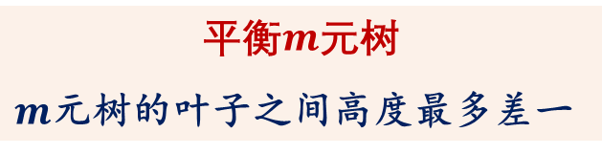
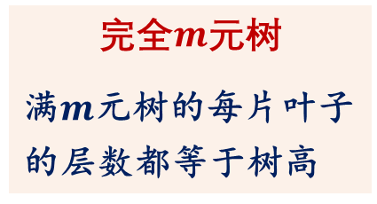
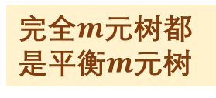
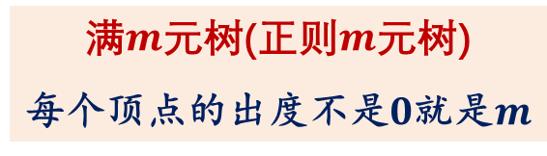
根树的定义及性质
$m$-元树
$m$元树
每个顶点的出度都不大于$m$
满$m$元树(正则$m$元树)
每个顶点的出度不是$0$就是$m$
完全$m$元树
满$m$元树的每片叶子的层数都等于树高
平衡$m$元树
$m$元树的叶子之间高度最多差一
完全$m$元树都是平衡$m$元树
三元树，既不是满三元树，也不是平衡三元树
有序根树
每个顶点的儿子顶点都按某个顺序排列
有序二元树称为二元树或二叉树
  左儿子和右儿子、左子树和右子树
三元树，既是满三元树，也是平衡三元树
二叉树，满二叉树，也是完全二叉树
离散数学基础
第二十九讲 树的基础知识
2024年7月 14/32

Slide 15

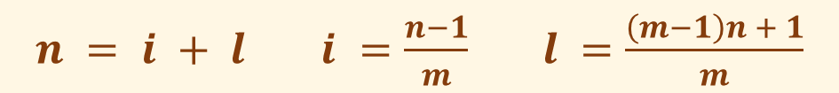
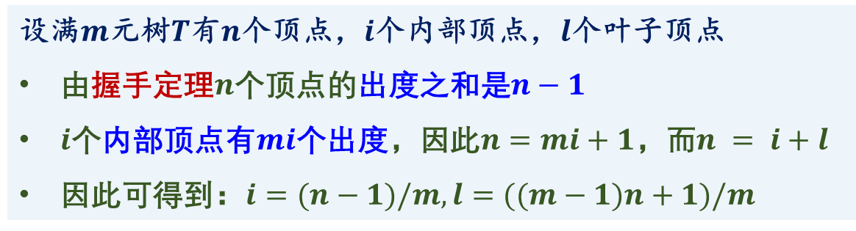
根树的定义及性质
$m$-元树的顶点数
设$T$是一棵满$m$元树，有$n$个顶点，则它有多少内部顶点，多少片叶子？
设满$m$元树$T$有$n$个顶点，$i$个内部顶点，$l$个叶子顶点
由握手定理$n$个顶点的出度之和是$n−1$
$i$个内部顶点有$mi$个出度，因此$n=mi+1$，而$n = i+l$
因此可得到：$i=(n−1)/m, l=((m−1)n+1)/m$
为什么出度之和是$n−1$？
叶子顶点没有出度！
$n = i + l$ $i =\frac{n−1}{m}$ $l =\frac{\left(m−1\right)n + 1}{m}$
注意：根树除根外所有顶点入度都为1
离散数学基础
第二十九讲 树的基础知识
2024年7月 15/32

Slide 16
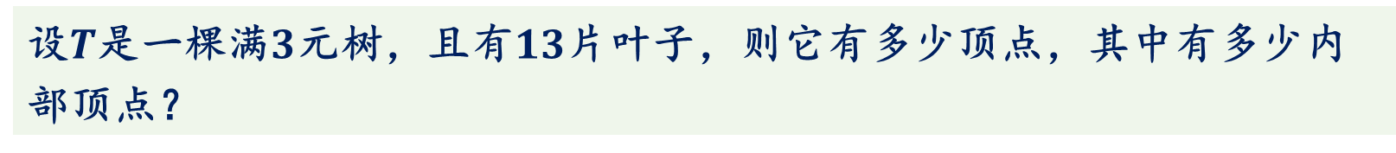
根树的定义及性质
$m$-元树的顶点数
设$T$是一棵满$3$元树，且有$13$片叶子，则它有多少顶点，其中有多少内部顶点？
离散数学基础
第二十九讲 树的基础知识
2024年7月 16/32

Slide 17
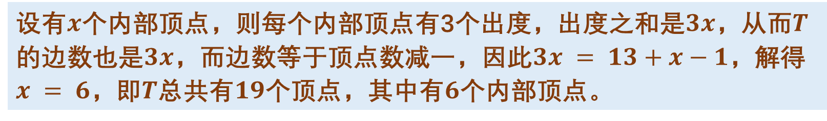
根树的定义及性质
$m$-元树的顶点数
设$T$是一棵满$3$元树，且有$13$片叶子，则它有多少顶点，其中有多少内部顶点？
设有$x$个内部顶点，则每个内部顶点有3个出度，出度之和是$3x$，从而$T$的边数也是$3x$，而边数等于顶点数减一，因此$3x = 13+x−1$，解得$x = 6$，即$T$总共有$19$个顶点，其中有$6$个内部顶点。
离散数学基础
第二十九讲 树的基础知识
2024年7月 17/32

Slide 18

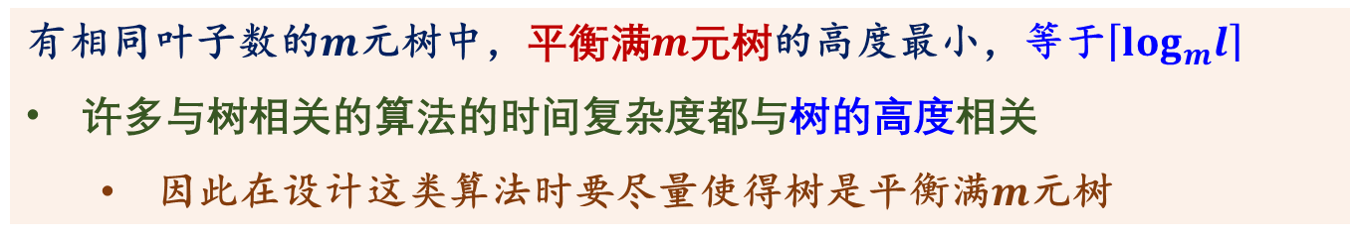
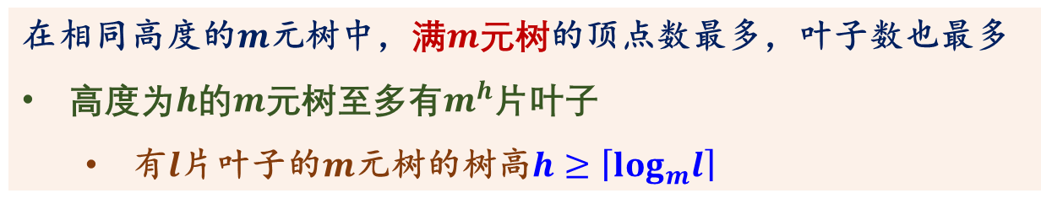
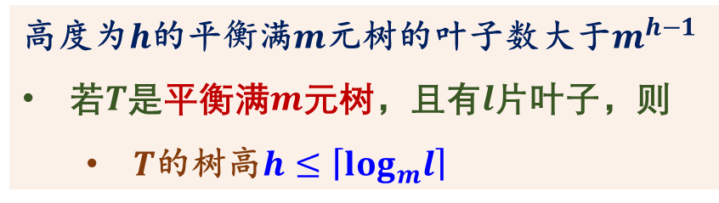
根树的定义及性质
$m$-元树的树高
高度为$h$的平衡满$m$元树的叶子数大于$m^{h−1}$
若$T$是平衡满$m$元树，且有$l$片叶子，则
  $T$的树高$h≤\left\lceil \log_{m}l\right\rceil$
高度为$h$的完全$m$元树有$m^{h}$片叶子
在相同高度的$m$元树中，满$m$元树的顶点数最多，叶子数也最多
高度为$h$的$m$元树至多有$m^{h}$片叶子
  有$l$片叶子的$m$元树的树高$h≥\left\lceil \log_{m}l\right\rceil$
有相同叶子数的$m$元树中，平衡满$m$元树的高度最小，等于$\left\lceil \log_{m}l\right\rceil$
许多与树相关的算法的时间复杂度都与树的高度相关
  因此在设计这类算法时要尽量使得树是平衡满$m$元树
离散数学基础
第二十九讲 树的基础知识
2024年7月 18/32

Slide 19
内容提要
无向树的定义及性质
根树的定义及性质
树的遍历
离散数学基础
第二十九讲 树的基础知识
2024年7月 19/32

Slide 20
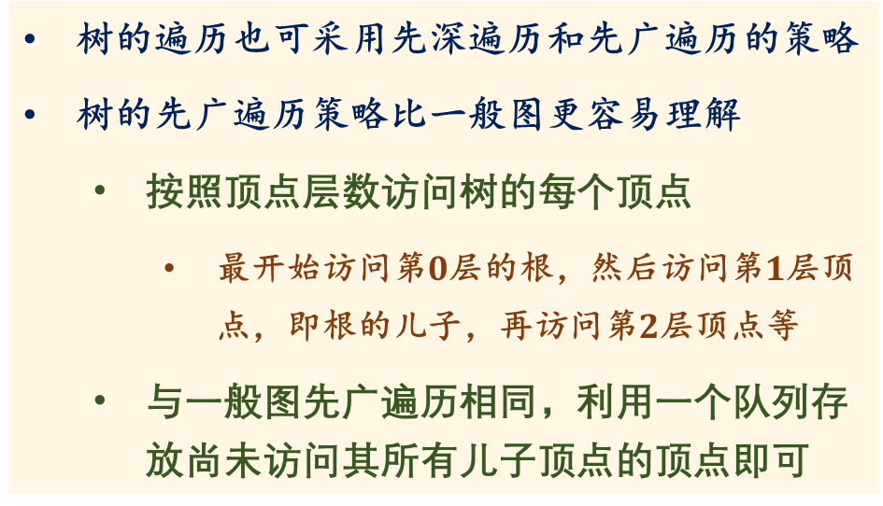
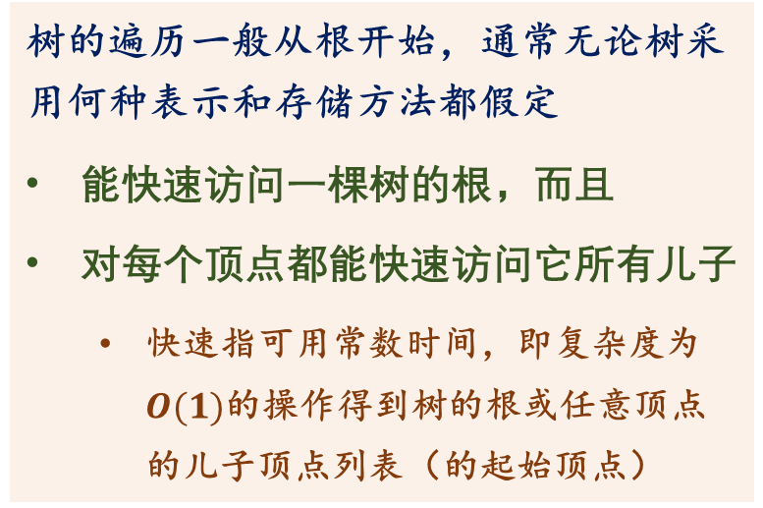
树的遍历
树的遍历
树的遍历通常也是指按照某种方式访问树的所有顶点
树作为一种数据结构广泛用于程序设计，树的遍历算法是必须掌握的基础知识
树的遍历一般从根开始，通常无论树采用何种表示和存储方法都假定
能快速访问一棵树的根，而且
对每个顶点都能快速访问它所有儿子
  快速指可用常数时间，即复杂度为$O(1)$的操作得到树的根或任意顶点的儿子顶点列表（的起始顶点）
树的遍历也可采用先深遍历和先广遍历的策略
树的先广遍历策略比一般图更容易理解
  按照顶点层数访问树的每个顶点
    最开始访问第$0$层的根，然后访问第$1$层顶点，即根的儿子，再访问第$2$层顶点等
  与一般图先广遍历相同，利用一个队列存放尚未访问其所有儿子顶点的顶点即可
离散数学基础
第二十九讲 树的基础知识
2024年7月 20/32

Slide 21
树的遍历
树的前序、中序和后序遍历
先深遍历策略应用在树的遍历有三种变体
分别称为前序(pre-order)遍历、中序(in-order)遍历和后序(post-order)遍历
  这里序是指对顶点本身访问和对以顶点的儿子为根的子树遍历之间的先后关系
前序遍历
先访问顶点本身完成一些必要的操作（例如，打印顶点所存储的信息）
然后再按同样方式（也即递归地）依次遍历这个顶点的每个儿子顶点为根的子树
中序遍历
先按同样方式遍历一个顶点的第一个儿子为根的子树
然后再访问这个顶点本身
然后再按同样方式依次遍历以其他儿子顶点为根的子树
后序遍历
先按同样方式依次遍历该顶点的每个儿子为根的子树
然后再访问这个顶点本身
离散数学基础
第二十九讲 树的基础知识
2024年7月 21/32

Slide 22




































树的遍历
树的中序遍历举例
前序遍历
先访问顶点本身完成一些必要的操作（例如，打印顶点所存储的信息）
然后再按同样方式（也即递归地）依次遍历这个顶点的每个儿子顶点为根的子树
下面的遍历动画省去了从后代顶点回溯到祖先顶点的过程
$$a$$
$$a$$
$$b$$
$$j$$
$$h$$
$$b$$
$$j$$
$$h$$
$$a$$
$$b$$
$$c$$
$$k$$
$$e$$
$$d$$
$$f$$
$$j$$
$$h$$
$$g$$
$$p$$
$$i$$
$$k$$
$$e$$
$$k$$
$$e$$
$$g$$
$$c$$
$$g$$
$$p$$
$$i$$
$$c$$
$$p$$
$$i$$
$$d$$
$$d$$
$$f$$
$$f$$
离散数学基础
第二十九讲 树的基础知识
2024年7月 22/32

Slide 23







树的遍历
树的中序遍历举例
中序遍历
先按同样方式遍历一个顶点的第一个儿子为根的子树
然后再访问这个顶点本身
然后再按同样方式依次遍历以其他儿子顶点为根的子树
下面的遍历动画只给出从第一个儿子为根的子树遍历完之后回溯的动画，省去了其他从后代顶点回溯到祖先顶点的过程
$$a$$
$$a$$
$$b$$
$$j$$
$$h$$
$$b$$
$$j$$
$$h$$
$$c$$
$$b$$
$$k$$
$$d$$
$$e$$
$$f$$
$$a$$
$$j$$
$$g$$
$$h$$
$$p$$
$$i$$
$$k$$
$$e$$
$$k$$
$$e$$
$$g$$
$$c$$
$$g$$
$$p$$
$$i$$
$$c$$
$$p$$
$$i$$
$$d$$
$$d$$
$$f$$
$$f$$
离散数学基础
第二十九讲 树的基础知识
2024年7月 23/32

Slide 24










树的遍历
树的后序遍历举例
后序遍历
先按同样方式依次遍历该顶点的每个儿子为根的子树
然后再访问这个顶点本身
下面的遍历动画只给出从最后的儿子为根的子树遍历完之后回溯的动画，省去了其他从后代顶点回溯到祖先顶点的过程
$$a$$
$$a$$
$$b$$
$$j$$
$$h$$
$$b$$
$$j$$
$$h$$
$$c$$
$$k$$
$$d$$
$$f$$
$$e$$
$$b$$
$$j$$
$$g$$
$$p$$
$$i$$
$$h$$
$$a$$
$$k$$
$$e$$
$$k$$
$$e$$
$$g$$
$$c$$
$$g$$
$$p$$
$$i$$
$$c$$
$$p$$
$$i$$
$$d$$
$$d$$
$$f$$
$$f$$
离散数学基础
第二十九讲 树的基础知识
2024年7月 24/32

Slide 25
















































树的遍历
树的前序、中序和后序遍历举例汇总
$$a$$
前序、中序还是后序采用的都是先深遍历的策略
遍历以某个顶点为根的子树时，会一直走向儿子顶点，直到将这棵子树的所有顶点都访问完
$$b$$
$$j$$
$$h$$
前序、中序和后序的区别在于走向新的儿子顶点时
是立即做访问顶点所需要做的操作（前序）
还是在遍历完第一个儿子才做（中序）
还是在遍历完所有儿子才做（后序）
$$c$$
$$k$$
$$e$$
$$g$$
$$p$$
$$i$$
$$d$$
$$f$$
前序序列
$$a$$
$$b$$
$$c$$
$$k$$
$$e$$
$$d$$
$$f$$
$$j$$
$$h$$
$$g$$
$$p$$
$$i$$
中序序列
$$c$$
$$b$$
$$k$$
$$d$$
$$e$$
$$f$$
$$a$$
$$j$$
$$g$$
$$h$$
$$p$$
$$i$$
后序序列
$$c$$
$$k$$
$$d$$
$$f$$
$$e$$
$$b$$
$$j$$
$$g$$
$$p$$
$$i$$
$$h$$
$$a$$
离散数学基础
第二十九讲 树的基础知识
2024年7月 25/32

Slide 26
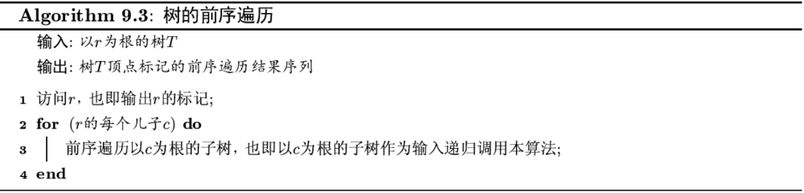
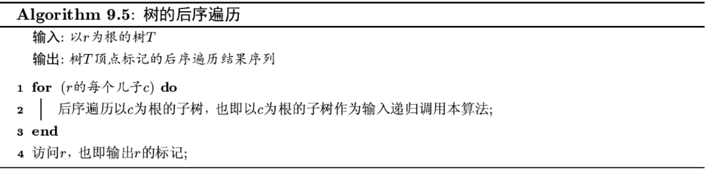
树的遍历
树的前序、后序遍历算法
离散数学基础
第二十九讲 树的基础知识
2024年7月 26/32

Slide 27
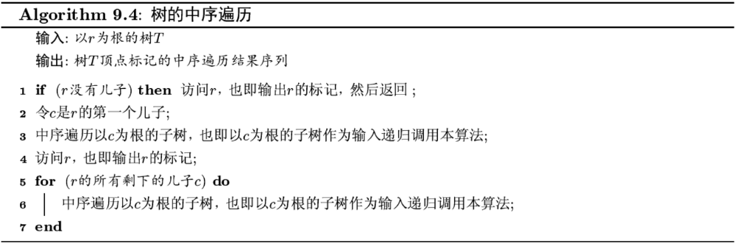
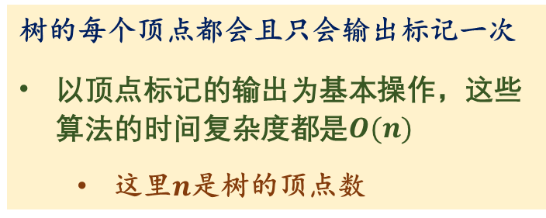
树的遍历
树的中序遍历算法及三个算法的效率分析
树的每个顶点都会且只会输出标记一次
以顶点标记的输出为基本操作，这些算法的时间复杂度都是$O(n)$
  这里$n$是树的顶点数
如果要更细致地考虑算法的基本操作和更准确的算法复杂度分析，则依赖于树的存储方式，这里不再展开讨论
离散数学基础
第二十九讲 树的基础知识
2024年7月 27/32

Slide 28
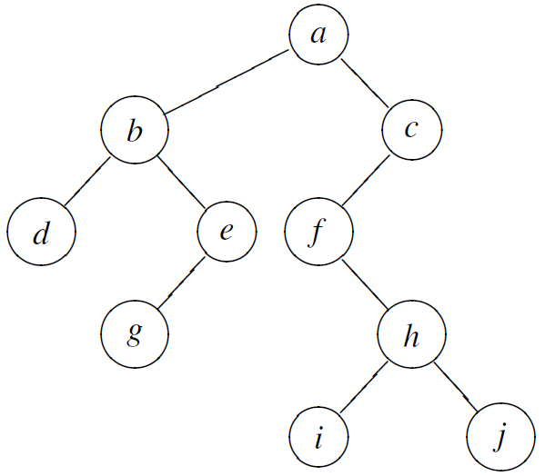
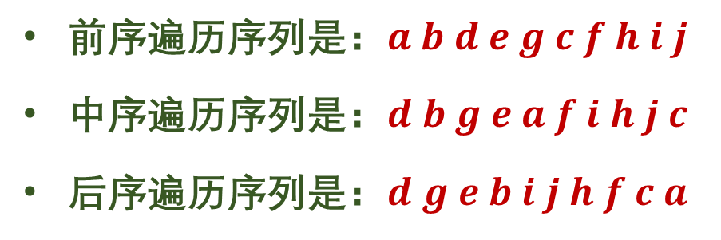
树的遍历
树的前序、中序和后序遍历练习
(1)
前序遍历序列是：$a b d e g c f h i j$
中序遍历序列是：$d b g e a f i h j c$
后序遍历序列是：$d g e b i j h f c a$
(2)
(3)
离散数学基础
第二十九讲 树的基础知识
2024年7月 28/32

Slide 29
树的遍历
树的前序、中序和后序遍历练习
前序遍历序列是：$a b d e g c f h i j$
中序遍历序列是：$d b g e a f i h j c$
后序遍历序列是：$d g e b i j h f c a$
离散数学基础
第二十九讲 树的基础知识
2024年7月 29/32

Slide 30
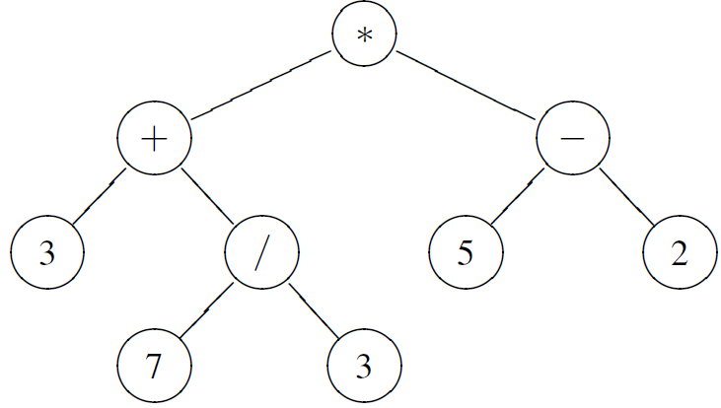
树的遍历
表达式的前缀、中缀和后缀形式
对于任意由运算符和操作数构成的表达式都可构建它的抽象语法树
内部顶点对应运算符，叶子顶点对应操作数
表达式的前缀(prefix)、中缀(infix)和后缀(postfix)表示
表达式抽象语法树的前序、中序和后序遍历分别给出表达式的前缀、中缀和后缀形式
前缀形式也称为波兰记号，后缀形式也称为逆波兰记号
前缀形式：* + 3 / 7 3 - 5 2
中缀形式：3 + 7 / 3 * 5 - 2
后缀形式：3 7 3 / + 5 2 - *
利用表达式后缀形式，或者说对表达式抽象语法树做后序遍历很容易计算表达式的结果
离散数学基础
第二十九讲 树的基础知识
2024年7月 30/32

Slide 31
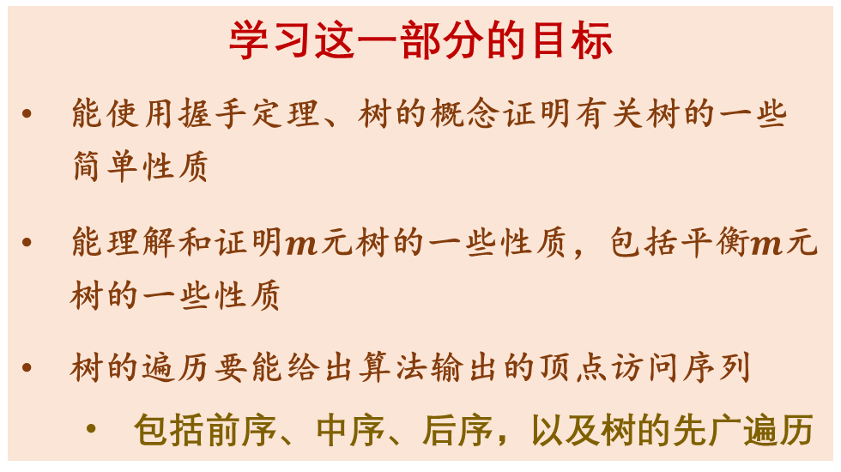
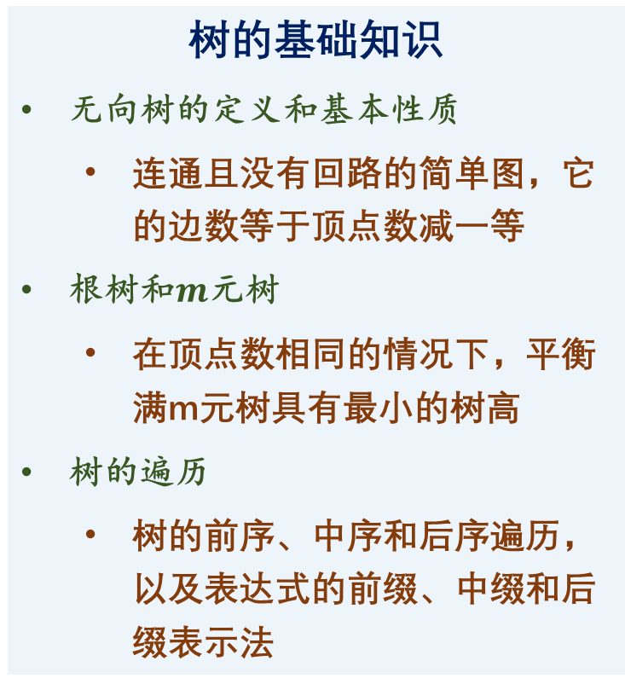
总结
总结
树的基础知识
无向树的定义和基本性质
  连通且没有回路的简单图，它的边数等于顶点数减一等
根树和$m$元树
  在顶点数相同的情况下，平衡满m元树具有最小的树高
树的遍历
  树的前序、中序和后序遍历，以及表达式的前缀、中缀和后缀表示法
学习这一部分的目标
能使用握手定理、树的概念证明有关树的一些简单性质
能理解和证明$m$元树的一些性质，包括平衡$m$元树的一些性质
树的遍历要能给出算法输出的顶点访问序列
  包括前序、中序、后序，以及树的先广遍历
离散数学基础
第二十九讲 树的基础知识
2024年7月 31/32

Slide 32
作业
作业
教材练习9.27、练习9.30和练习9.32
目前教材中的练习9.27与正文中定理9.7和定理9.8重复，因此练习9.27改为下面的题目！
离散数学基础
第二十九讲 树的基础知识
2024年7月 32/32

Slide 33
谢谢大家！
有什么问题和建议请及时反馈给老师！
离散数学基础
第二十九讲 树的基础知识
2024年7月

